Slide 1
Управление образования администрации города Соликамска
Муниципальное автономное дошкольное образовательное учреждение «Детский сад №7 «Вишенка»
Авторская интерактивная игра
«Весёлые игры тигра Рыча»
Автор: Светлана Васильевна Вдовина,
учитель-логопед первой
квалификационной категории
МАДОУ «Детский сад №7
«Вишенка» г.Соликамска.

Slide 2
Пояснительная записка
По мнению учёных, педагогов-практиков в последние годы отмечается увеличение детей с речевыми нарушениями, в частности с фонетическим и фонетико-фонематическим недоразвитием речи. Соответственно, возникает необходимость поиска эффективного пути обучения детей данной категории.
Опыт показывает, что очень трудно бывает удержать внимание детей-логопатов, пробудить у них интерес к содержанию образовательной деятельности, чтобы усвоенный материал сохранился надолго и использовался в новых условиях. Для успешного формирования правильного звукопроизношения учитель-логопед вынужден предлагать ребёнку очень долгое и многократное повторение речевого материала (картинки, карточки задания, упражнения и др.)
Мультимедийное пособие «Домашняя игротека» (включающая в себя : артикуляционную гимнастику для звуков Р-Рь, весёлые игры Тигра Рыча и другие речевые игры и упражнения), адресуется родителям и педагогам дошкольных учреждений, работающим с детьми старшего дошкольного возраста, а также учителям-логопедам, работающим с детьми с нарушениями речи. Пособие оказывает помощь при исправлении речи детей с проблемами звукопроизношения, способствует установлению доверительных, партнёрских контактов детей и взрослых, участвующих в процессе воспитания.

Slide 3
Педагогическая цель пособия - развитие у детей навыков произношения сонорных звуков.
Задачи игры:
коррекция недостатков общего и речевого развития детей;
обогащение словаря детей и активизация словарного запаса;
работа над грамматическим строем речи;
формирование звуковой культуры речи;
фомирование и развитие связной речи.
Оформление и оборудование: ПК с установленной программой Microsoft Power Point, компьютерная мышь, колонки, презентация «Весёлые игры тигра Рыча».
Время проведения: 15-20 минут.
Основные принципы использования пособия:
пособие можно использовать во время индивидуальной работы по автоматизации сонорных звуков (как дома, так и в ДОУ) с учётом возможностей и уровня речевого развития ребёнка;
упражнения выполнять от простого к сложному;
после работы с компьютером для расслабления зрительных мышц использовать гимнастику для глаз.

Slide 4
Методика работы с интерактивной игрой «Весёлые игры тигра Рыча»
Новигация:
Запуск игры: «показ слайдов»- с начала.
Переход на следующий слайд: нажав на кнопочку
Выход из игры: клавиша «Esc» на клавиатуре компьютера.
Инструкция по использованию ЦОР:
Задания ребёнку предлагает выполнить герой – тигр «Рычи», который умеет громко рычать и чётко произносить звук [Р];
Каждый новый слайд-1 новое задание;
Тигр Рычи предлагает выполнить следующие задания:
изолированное произнесение изучаемого звука (Р). Для выполнения данного задания ребёнку необходимо зрительно провести картинку по дорожке и произнести изучаемый звук.
Выделение изучаемого звука в словах. Ребёнку требуется выделить из ряда предложенных картинок только те, в которых находится изучаемый звук.
Придумывание слов на заданный звук.
Определение позиции звука в слове. Ребёнок выделяет место звука в слове ( в начале, в середине, в конце слова) и соотносить с соответствующей схемой;
Определение количества слогов в словах с изучаемым звуком.
Отработка изучаемого звука в речи - произнесение чистоговорок, чётко выделяя автоматизируемый звук.
Зрительный выбор буквы, обозначающей изучаемый звук.

Slide 5
Планируемый результат:
Повышение мотивации ребёнка к логопедическим занятиям, что способствует речевой и познавательной активности;
Повышение самооценки ребёнка (система поощрений- компьютерный герой «Тигр»);
Развитие у детей навыков правильного произношения сонорных звуков;
Сотрудничество между участниками образовательного пространства(ребёнок, учитель-логопед, педагог группы, родитель);
Активизация работы с родителями, повышение их компетентности в процессе коррекции речи, что является необходимым условием успешного воздействия на ребёнка;

Slide 6
Список использованной литературы:
Земцова. О Секреты трудных звуков.- М.2008
Скворцова И.В. Программа развития и обучения дошкольника. Логопедические игры. Для детей 4-6 лет. – СПб.: Издательский дом «Нева»; 2004. – 240 с.
Кукушкина О.И. Компьютерные технологии в контексте профессии: обучение студентов. Дефектология –М.,2001. –№3.
Селянина С.Ю. Использование информационно-коммуникационных технологий в коррекционно-развивающей работе с детьми, имеющими общее недоразвитие речи. Электронная газета «Интерактивное образованик», выпуск №14, декабрь,2008., Новосибирск.
Федорович Л.А.Информационные технологии в учебном процессе подготовки будущих логопедов. Логопед в детском саду –Л.,2005. –№5-6.

Slide 7

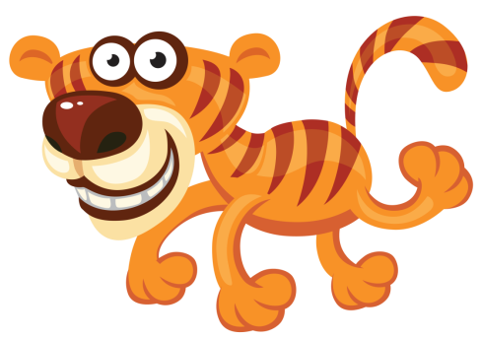
Веселые игры Тигра Р-Р-Р

Slide 8



Р-р-р

Slide 9


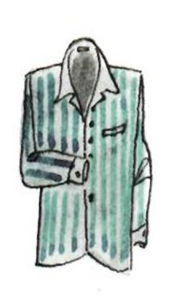

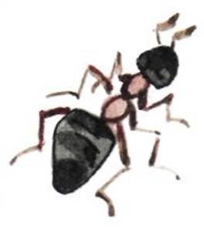
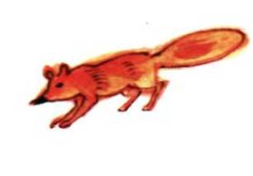
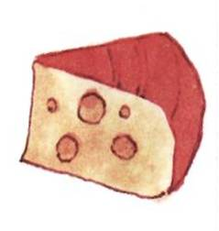

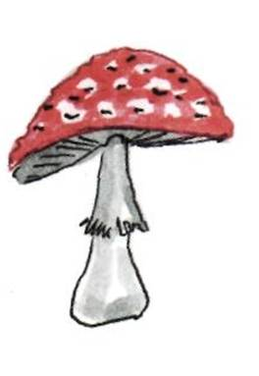
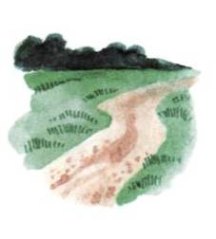

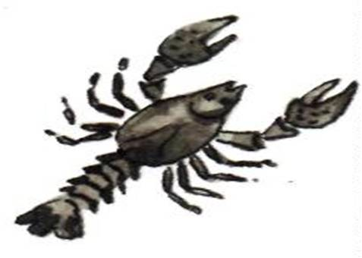
Помоги тигру выбрать картинки с его любим звуком Р.

Slide 10

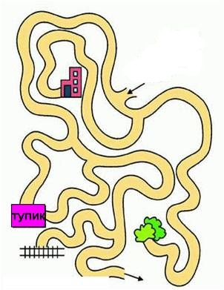
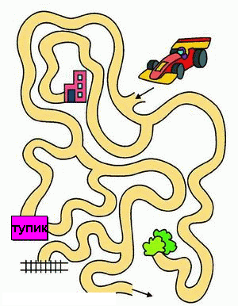
Произнеси звук Р-Р-Р

Slide 11

Придумай имена детям со звуком Р.

Slide 12
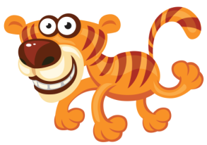
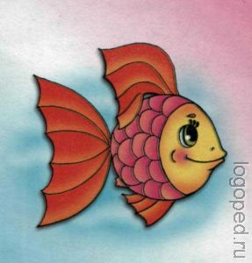
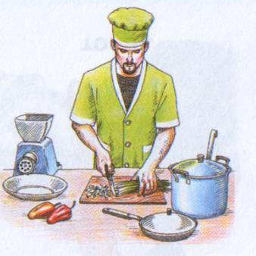
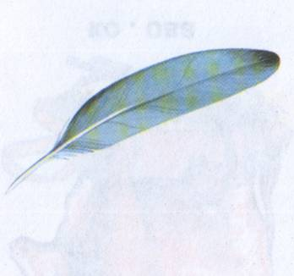

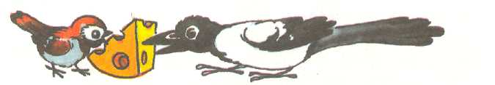

Подбери картинки к схеме.

Slide 13

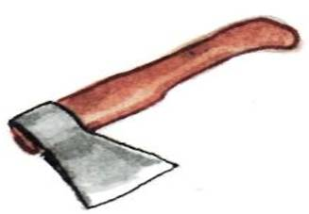
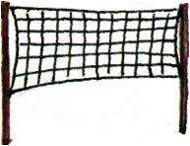


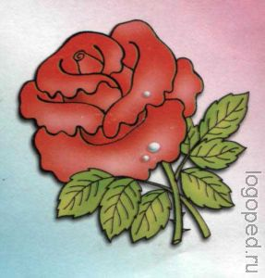
Посели в домик Тигры только картинки с двумя слогами.

Slide 14
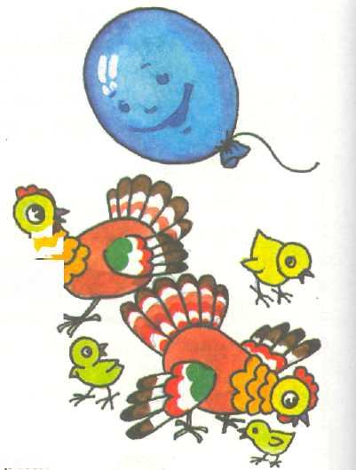
Выучи чистоговорку
АР—АР—АР — в небе красный шар.
OP—OP—OP — шар летит во двор.
УР—УР—УР — распугает шар всех кур.
ИР—ИР—ИР — облетел наш шар весь мир.

Slide 15

Покажи все буквы Р.
Сколько букв Р ты нашел? Покажи.
5
4
2
6
3

Slide 16

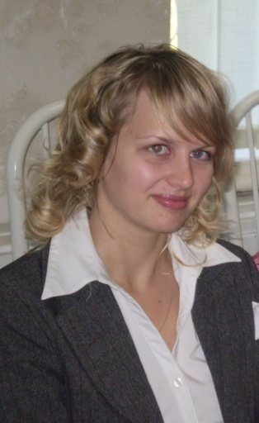
Автор:
учитель-логопед МАДОУ
детский сад №7 «Вишенка» г.Соликамск
Вдовина Светлана Васильевна

Slide 17
